Slide 1
딥 러닝(Deep Learning)
Tensorflow로 시작하는
Bohyun um

Slide 2
교육 순서
딥러닝 / 프레임워크 소개
Tensorflow 소개
딥러닝의 기본: 인공신경망(ANN)
신경망 완성 / 디버깅을 위한 TensorBoard
딥러닝 팁 & 테크닉
이미지에 강한 CNN(Convolutional Neural Network)
음성인식/챗봇(NLP)에 유용한 RNN(Recurrent Neural Network)
최신 알고리즘 소개 / Warp-up

Slide 3
Morgan – Movie Trailer by Watson
https://www.youtube.com/watch?v=dvN9YVOlK0g
https://www.youtube.com/watch?v=dvN9YVOlK0g
https://www.youtube.com/watch?v=gJEzuYynaiw

Slide 4
Fake Speech – 트럼프, 오바마, 힐러리 가상대화
https://www.youtube.com/watch?v=kSVPsT4fLH4
https://lyrebird.ai/demo

Slide 5
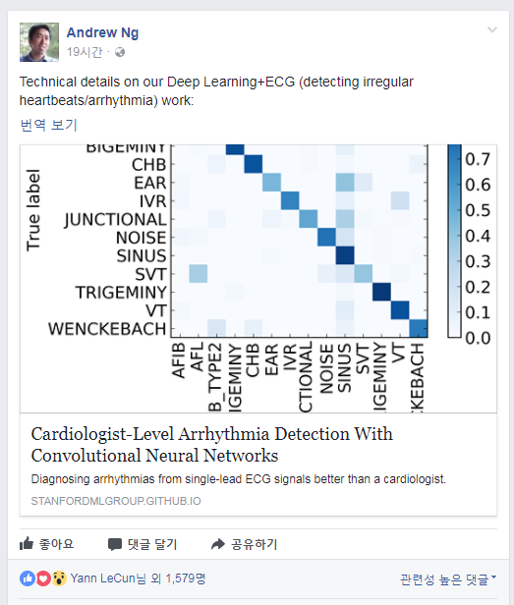
Review. 현장에서는 CNN을 어떻게 사용할까요?
CNN으로 심장전문의 수준의 부정맥 진단
https://stanfordmlgroup.github.io/projects/ecg/

Slide 6
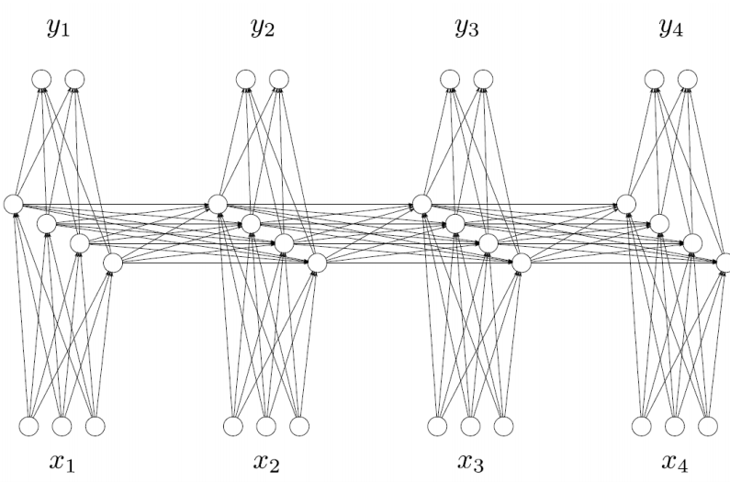
RNN (Recurrent Neural Network)
MLP

Slide 7
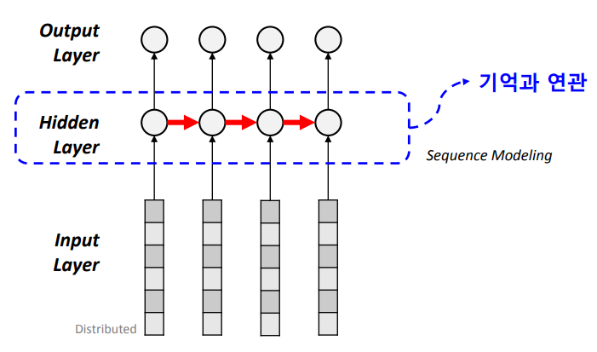
RNN (Recurrent Neural Network)
Neural Network + Memory = Recurrent Neural Network

Slide 8
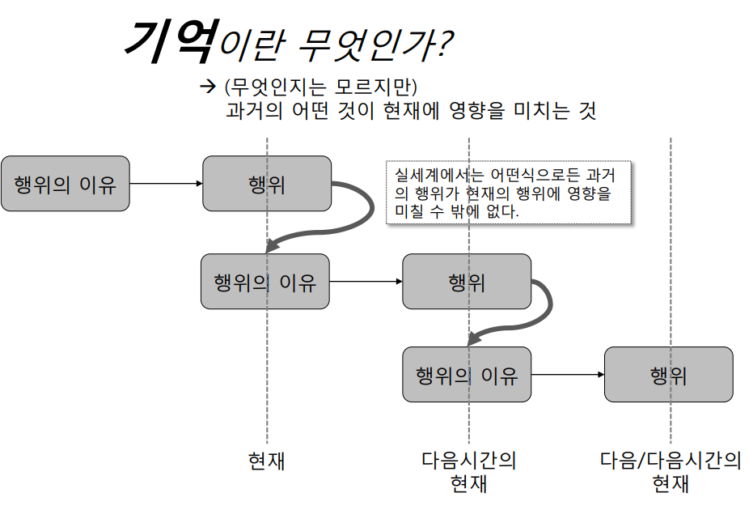
연속적인 대상의 학습(Sequence Modeling)
http://images.nvidia.com/content/gtc-kr/part_6_skt.pdf

Slide 9
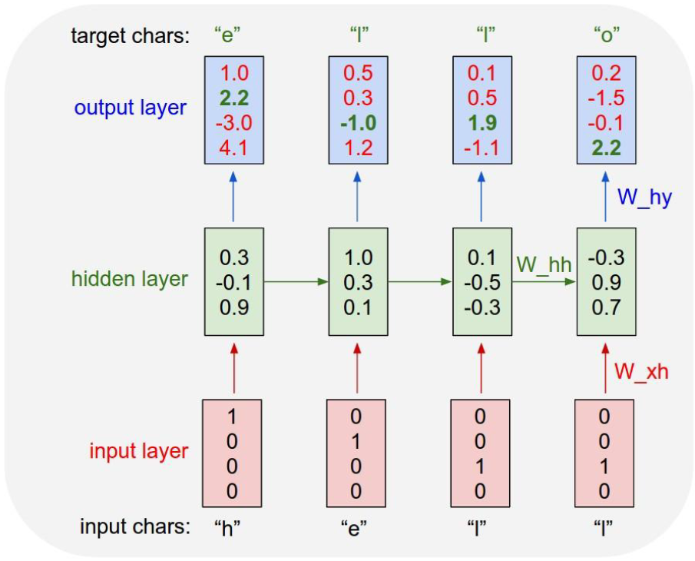
RNN 예시
입력이 들어오면
다음 글자를 예측

Slide 10
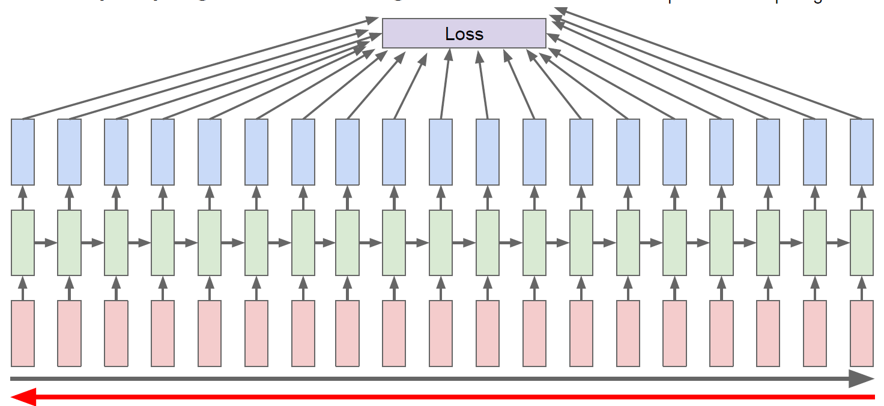
RNN의 학습 구조
Feed
Forward
Back Propagation

Slide 11
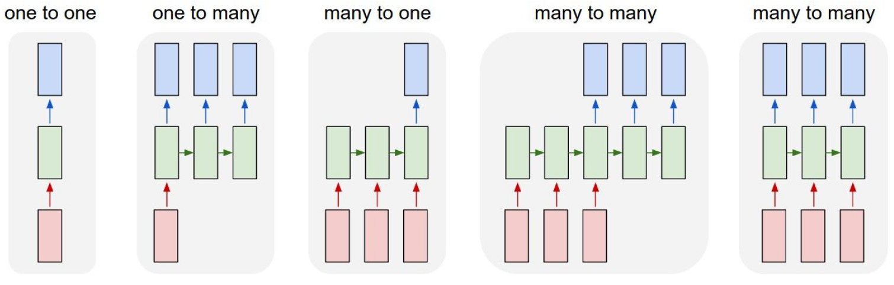
RNN의 타입
Vanilla
NN
Image Captioning
감정 분석
문장 번역
비디오 분류

Slide 12
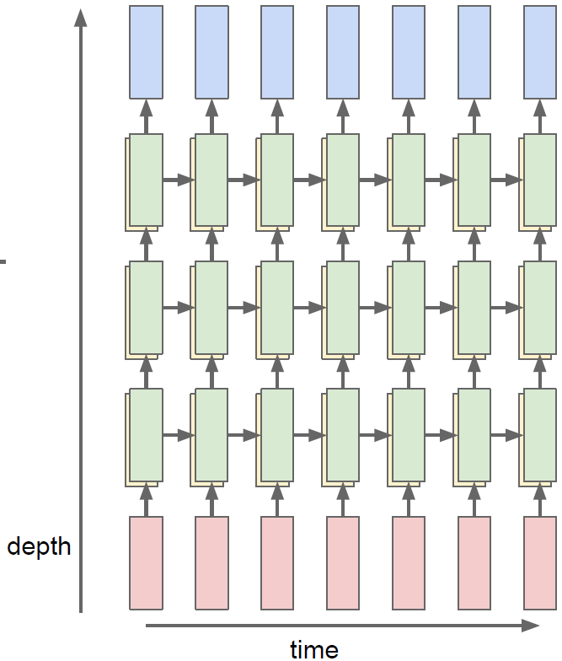
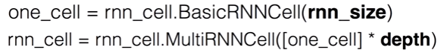
Stacked RNN
학습 능력을 높이기 위해
Hidden Layer를 쌓아 올림

Slide 13
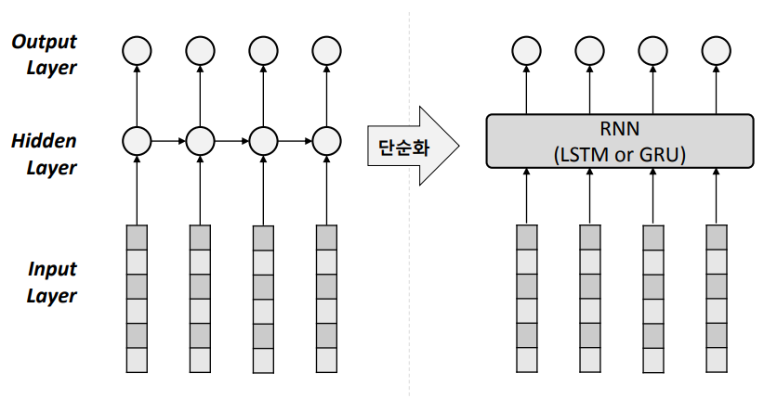
RNN의 개선판 LSTM (Long Short-Term Memory) / GRU(Gated Rec. Unit)
[RNN의 문제점]
- RNN은 멀리 있는 정보가 전달되면서 점차 유실: Vanishing Gradient
- 거리에 상관없이 Cost가 산정되어 가까운 곳의 영향이 충분히 반영 안됨
Long-Dependancy 강화
현재와 과거 정보 모두 반영
Hidden Layer를 Memory Cell
로 단순화

Slide 14
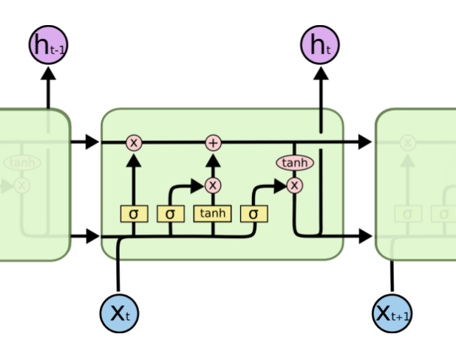
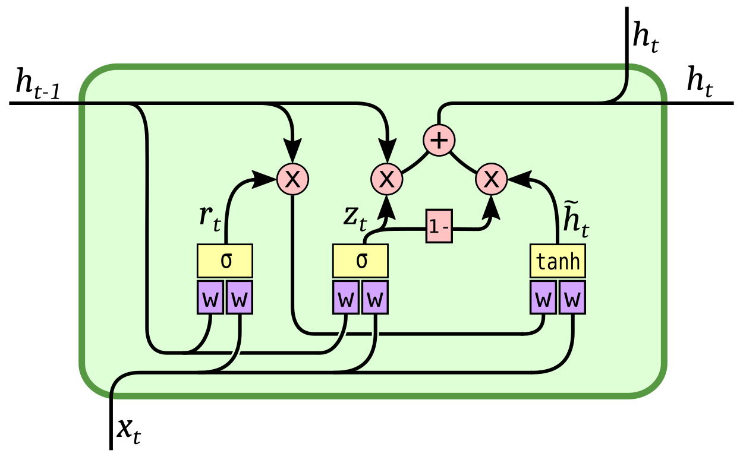
LSTM/GRU Memory Cell 구조: 일종의 논리 게이트 역활
Memory Cell 구조는 Black Box이므로 몰라도 돼요 ^^
LSTM
GRU

Slide 15
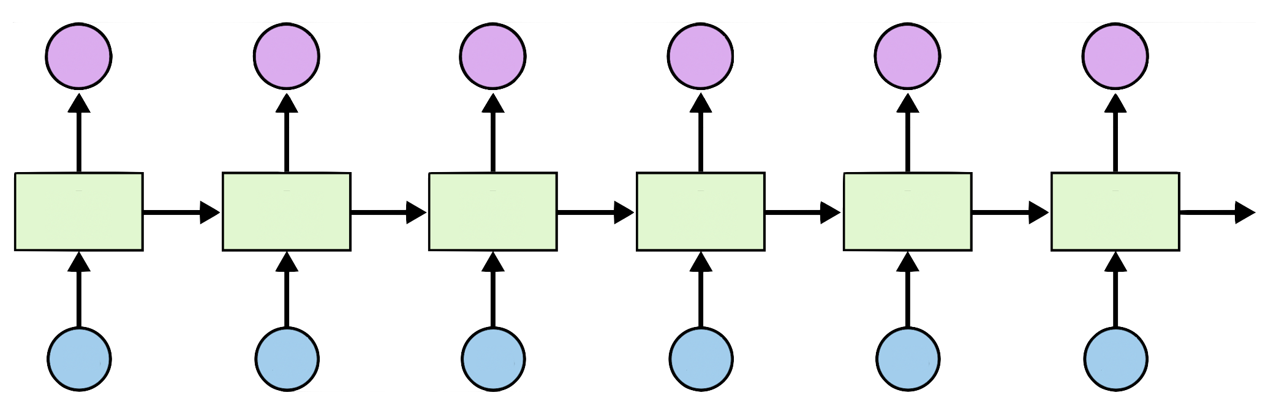
Lab 8. Character 예측: hihello
i
h
e
l
l
o
h
i
h
e
l
l
Sequence Length
6

Slide 16
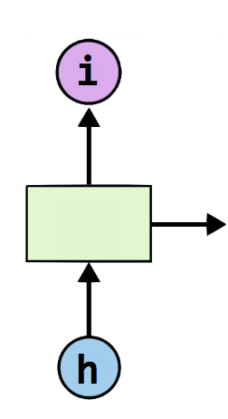
Lab 8. Character 예측: hihello
text: ‘hihello’
unique chars (vocabulary, voc):
h, i, e, l, o
voc index:
h:0, i:1, e:2, l:3, o:4
One-hot encoding
[1, 0, 0, 0, 0], # h 0
[0, 1, 0, 0, 0], # i 1
[0, 0, 1, 0, 0], # e 2
[0, 0, 0, 1, 0], # l 3
[0, 0, 0, 0, 1], # o 4

Slide 17
Lab 8. Character 예측: hihello
hidden_size = 5 # output from the LSTM
input_dim = 5 # one-hot size
batch_size = 1 # one sentence
sequence_length = 6 # |ihello| == 6
[1, 0, 0, 0, 0], # h 0
[0, 1, 0, 0, 0], # i 1
[0, 0, 1, 0, 0], # e 2
[0, 0, 0, 1, 0], # l 3
[0, 0, 0, 0, 1], # o 4
[0, 1, 0, 0, 0]
[1, 0, 0, 0, 0]
[0, 1, 0, 0, 0]
[0, 1, 0, 0, 0]
[0, 1, 0, 0, 0]
[0, 0, 0, 0, 1]
i
h
e
l
l
o
h
i
h
e
l
l
[1, 0, 0, 0, 0]
[0, 1, 0, 0, 0]
[1, 0, 0, 0, 0]
[0, 1, 0, 0, 0]
[0, 1, 0, 0, 0]
[0, 1, 0, 0, 0]

Slide 18
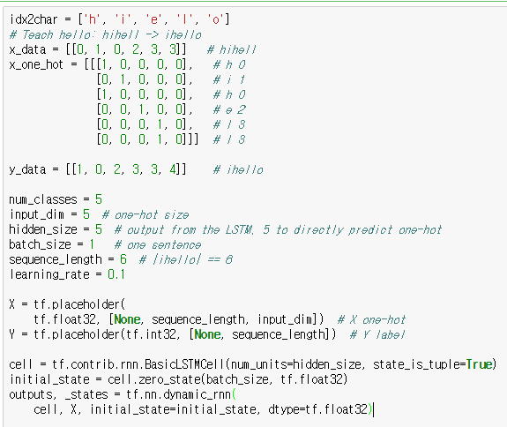
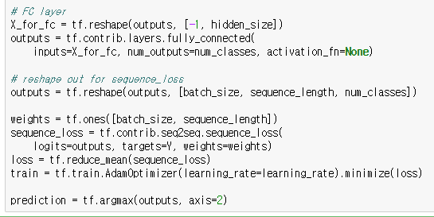
Lab 8. Character 예측: hihello
(참고)동적으로 변하는 Input 처리를 위해서는
Sequence_length=[길이1,길이2..] 옵션 사용

Slide 19
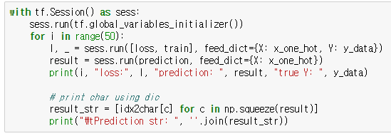
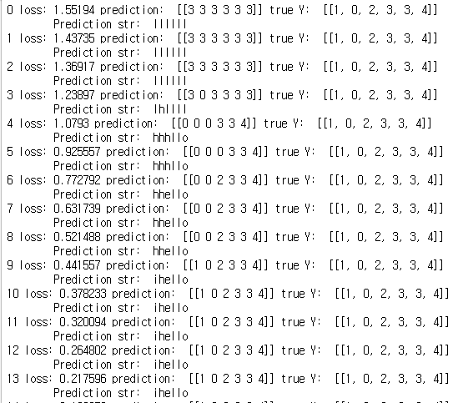
Lab 8. Character 예측: hihello

Slide 20
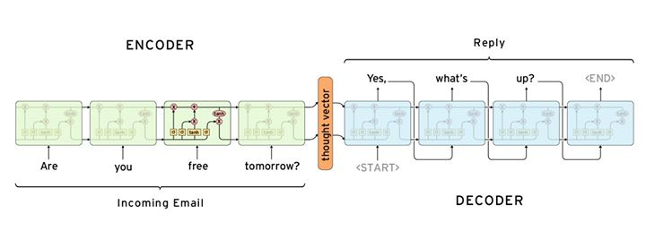
Chatbot의 기반기술, Seq2seq
기본원리:
http://suriyadeepan.github.io/2016-12-31-practical-seq2seq/
TF챗봇구현:
http://suriyadeepan.github.io/2016-06-28-easy-seq2seq/

Slide 21
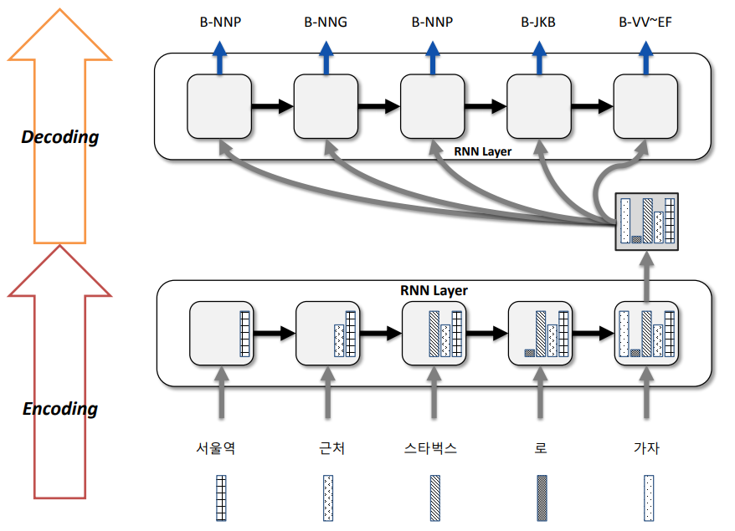
Sequencing Encoding-Decoding (번역)
Let’s go to Startbucks near Seoul station

Slide 22
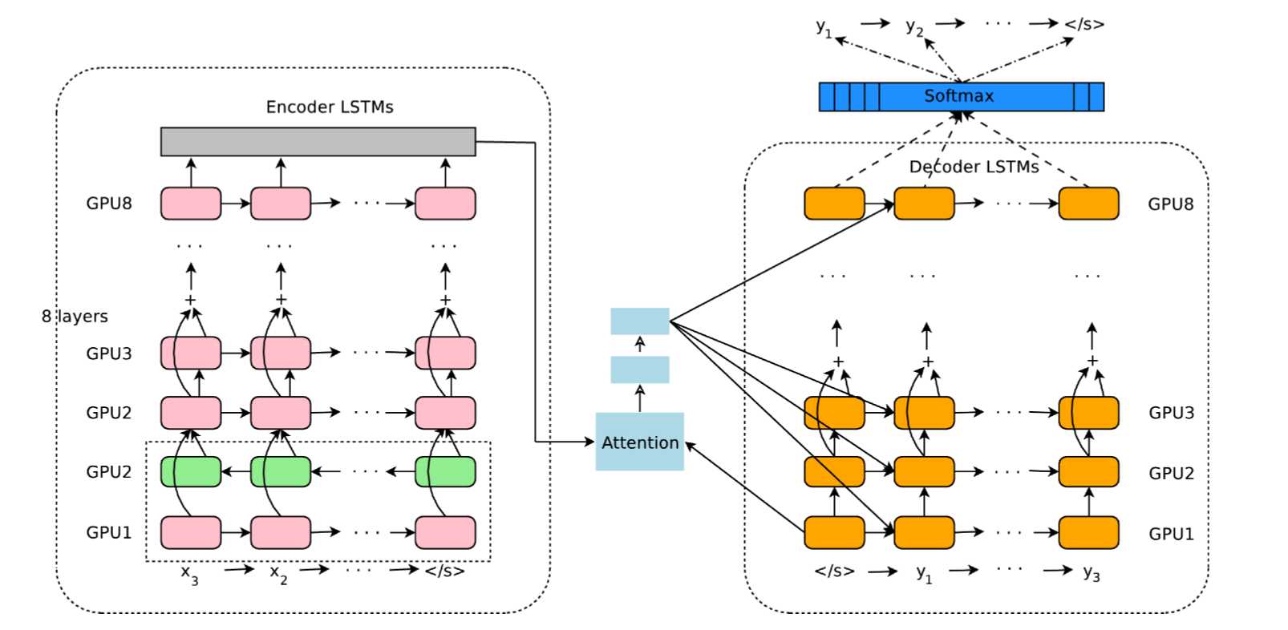
구글의 translate.google.com 아키텍처

Slide 23
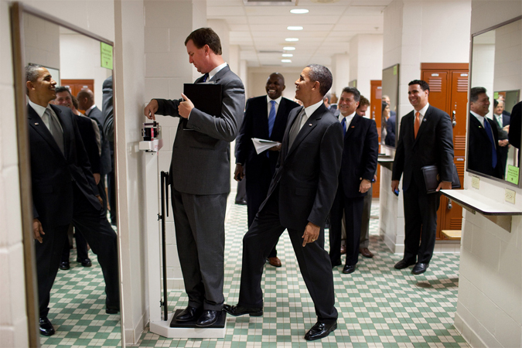
CNN + RNN
Image Captioning
http://karpathy.github.io/2012/10/22/state-of-computer-vision/

Slide 24
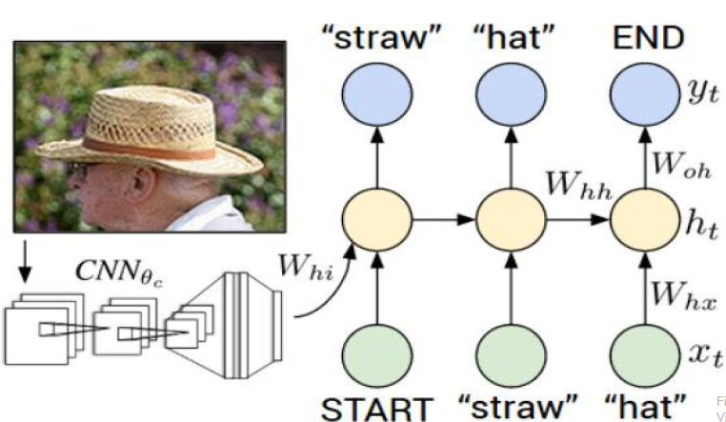
Image Captioning의 원리

Slide 25
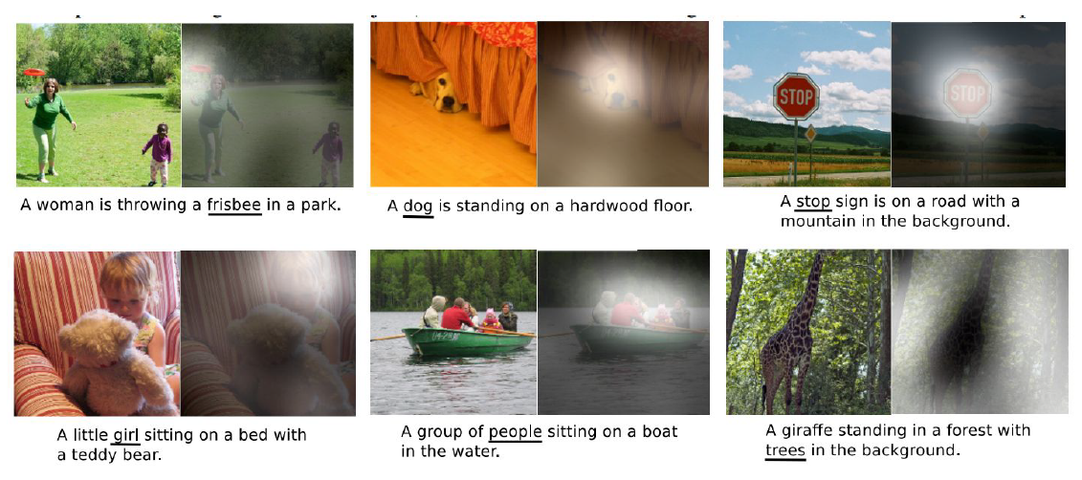
Image Captioning with Attention

Slide 26
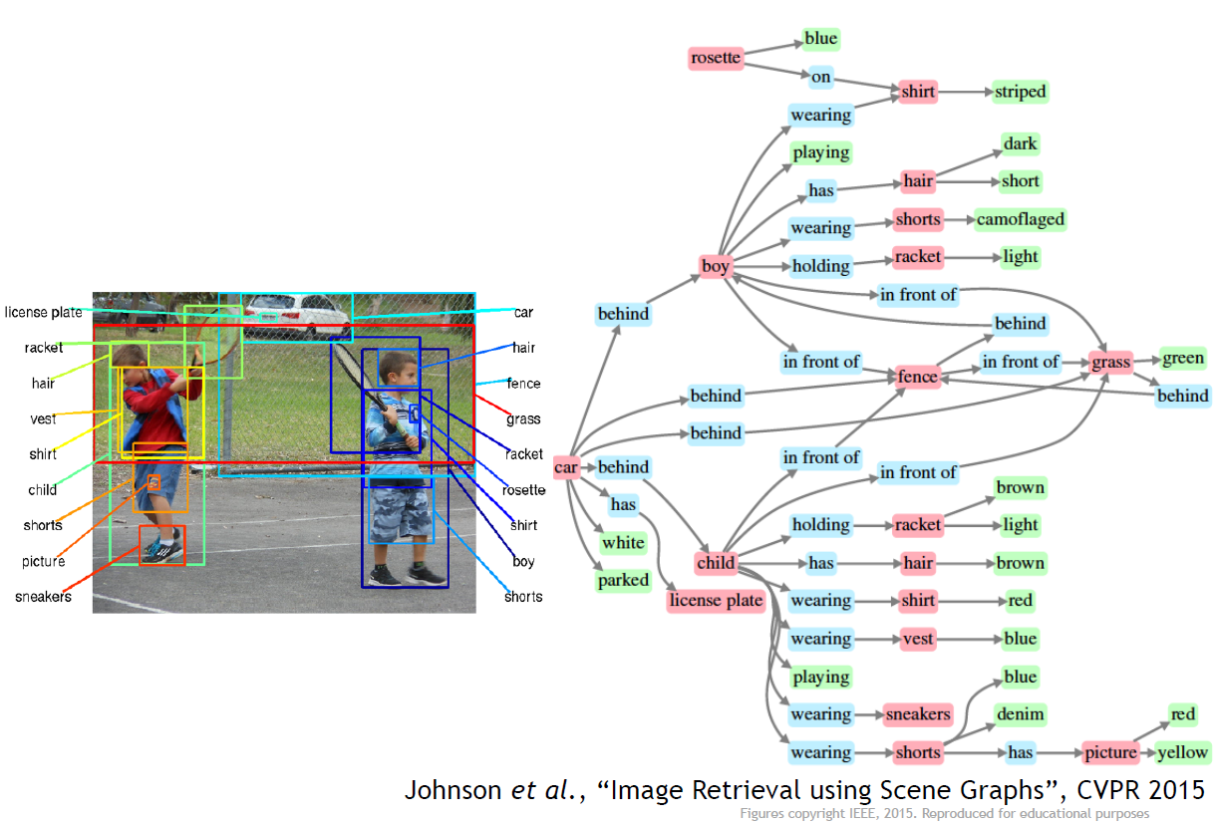
이미지의 의미 구조화 (Scene Graph)

Slide 27
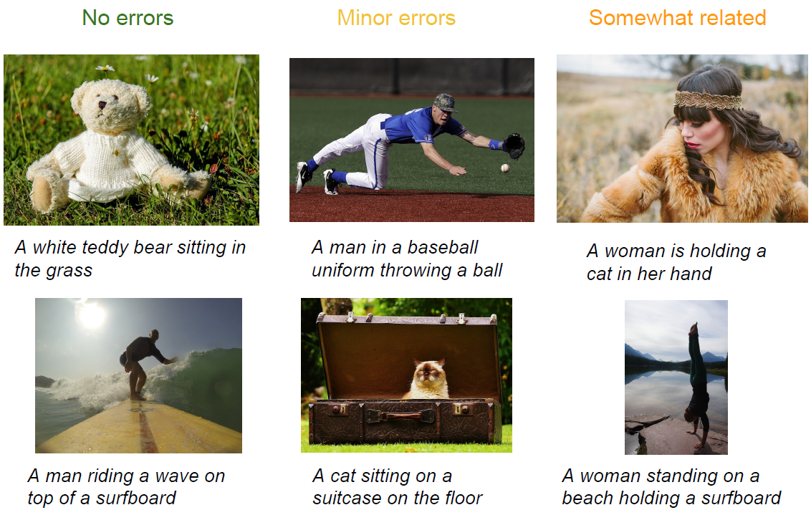
Image Captioning 예시 (2015)

Slide 28
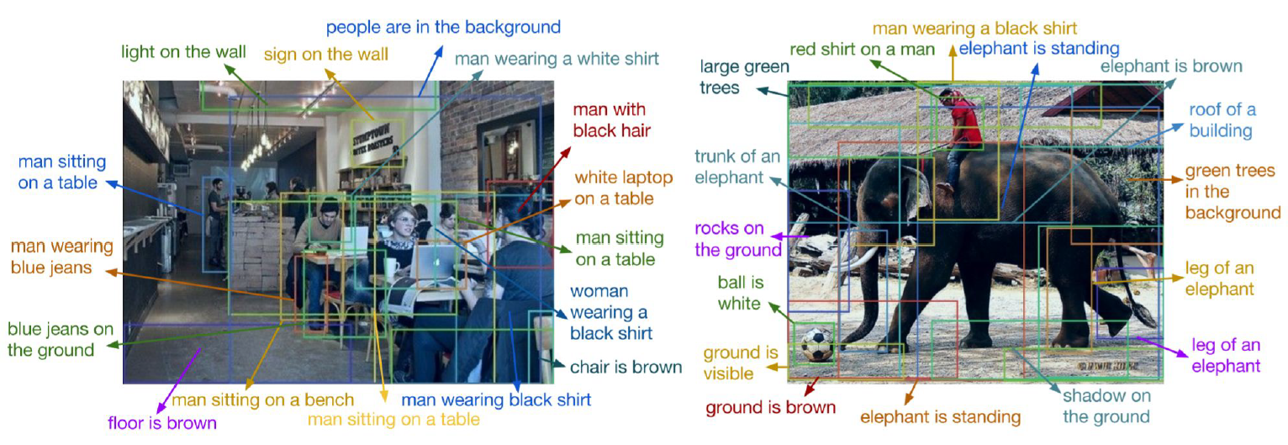
Dense Captioning = Object Detection + Captioning

Slide 29
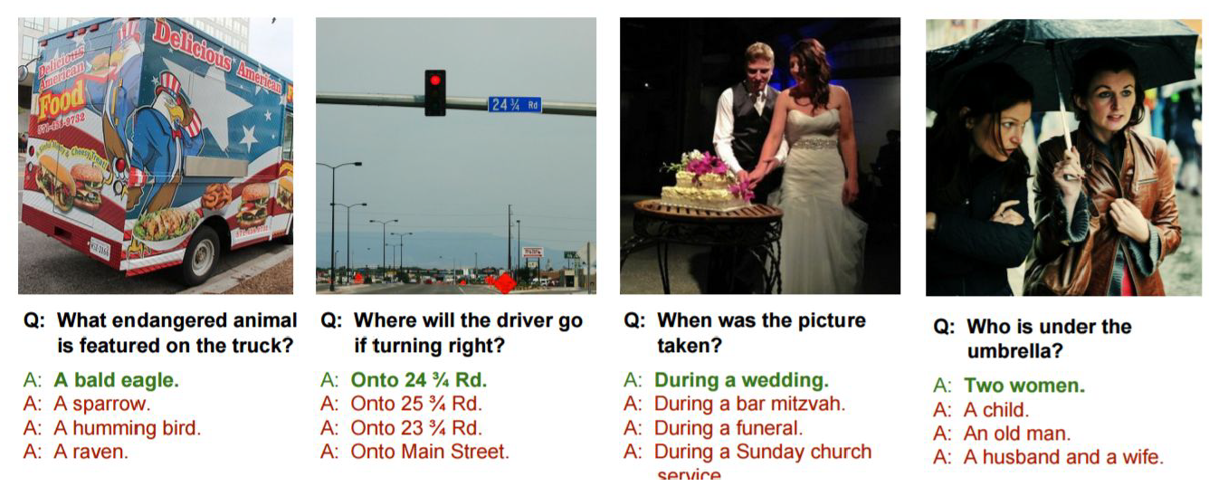
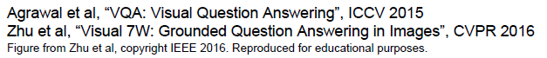
Visual Question Answering
트럭에 그려진 멸종위기 동물은?
우회전하면 어디로 가나요?
언제 찍은 사진인가요?
우산 밑에 있는 사람은 누구?

Slide 30
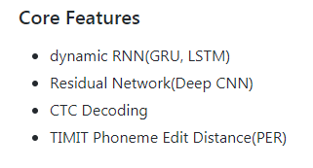
Automatic Speech Recognition with TF (영어)
https://github.com/zzw922cn/Automatic_Speech_Recognition
학습데이터
ResNet

Slide 31
Q&A

